Slide 1
TIẾT 125: CẢM THỤ: BỨC THƯ CỦA THỦ LĨNH DA ĐỎ GV: NGUYỄN THỊ BÌNH

Slide 2
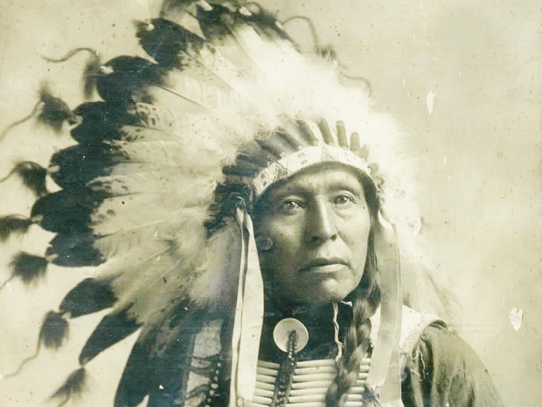

Slide 3
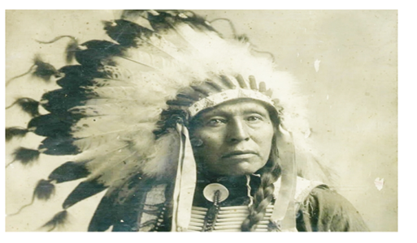
I. KIẾN THỨC
Câu hỏi:
- Thủ lĩnh Xi – át – tơn là ai? ……..
- Nêu xuất xứ của văn bản này?...........
- Văn bản này thuộc kiểu văn bản gì?............
- Phương thức biểu đạt của bài là gì?............
- Bố cục của văn bản gồm mấy phần? Nội dung của từng phần là gì?............
- Thủ lĩnh Xi - át - tơn, người da đỏ.
- Xuất xứ: Văn bản là bức thư của thủ lĩnhXi-át tơn gửi Tổng thống Mĩ Phreng-klin Pi-ơ-xơ.
- Kiểu văn bản: văn bản nhật dụng về chủ đề thiên nhiên và môi trường.
- PTBĐ: Miêu tả kết hợp biểu cảm

Slide 4
Đoạn 1: Từ đầu → Chúng tôi: Tình cảm của người da đỏ với thiên nhiên và “ đất mẹ”
Đoạn 2: Tiếp → Sự ràng buộc: Cách đối xử đới với thiên nhiên, môi trường giữa người da đỏ và người da trắng
Đoạn 3: Phần còn lại: Lời kiến nghị của người da đỏ đối với đất đai và môi trường
Bố cục:

Slide 5
II. BÀI TẬP
Bài tập 1: Đọc đoạn trích và trả lời câu hỏi vào phiếu bài tập sau
Phiếu học tập
Câu hỏi: Tìm những từ ngữ hình ảnh nói lên cảm nhận của người da đỏ với thiên nhiên và đất mẹ? ( Cột 2) Tìm những nét đặc sắc về nghệ thuật? ( Cột 3)

Slide 6
Đối với đồng bào tôi, mỗi tấc đất là thiêng liêng, mỗi lá thông óng ánh, mỗi bờ cát, mỗi hạt sương long lanh trong những cánh rừng rậm rạp, mỗi bãi đất hoang và tiếng thì thầm của côn trùng là những điều thiêng liêng trong kí ức và kinh nghiệm của đồng bào tôi. Những dòng nhựa chảy trong cây cối cũng mang trong đó kí ức của người da đỏ.
Khi người da trắng chết đi, họ thường dạo chơi giữa các vì sao và quên đi đất nước họ sinh ra. Còn chúng tôi, chúng tôi chẳng thể quên được mảnh đất tươi đẹp này. Bởi lẽ mảnh đất này là bà mẹ của người da đỏ. Chúng tôi là một phần của mẹ và mẹ cũng là một phần của chúng tôi. Những bông hoa ngát hương là người chị, người anh em của chúng tôi. Những mỏm đá, những vũng nước trên đồng cỏ, hơi ấm của chú ngựa con và của con người, tất cả đều cùng chung một gia đình.
Dòng nước óng ánh, êm ả trôi dưới những dòng sông, con suối đâu chỉ là những giọt nước, mà còn là máu của tổ tiên chúng tôi. Nếu chúng tôi bán mảnh đất này cho Ngài, Ngài phải nhớ rằng, Ngài phải dạy bảo con cháu rằng, mảnh đất này là thiêng liêng và những tia sáng chói chang phản chiếu từ mặt hồ trong vắt sẽ nói lên cái gì đó về kí ức của người da đỏ. Tiếng thì thầm của dòng nước chính là tiếng nói của cha ông chúng tôi.

Slide 7
Thiên nhiên, đất đai | Cảm nhận của người da đỏ về thiên nhiên đất mẹ ( Cột 2) | Nghệ thuật (Cột 3)
Mỗi tấc đất…
Mỗi lá thông…, mỗi bờ cát, mỗi hạt sương…, cánh rừng…
Mỗi bãi đất hoang và tiếng thì thầm của côn trùng….
Những dòng nhựa chảy trong cây cối….
Dòng nước…, tia sáng… mặt hồ….
Mảnh đất…, bông hoa ngát hương…….
Những mỏm đá, vũng nước trên đồng cỏ, hơi ấm của…
Ánh sang, tiếng thì thầm của dòng nước.
Dòng nước… đâu chỉ là giọt nước.
Phiếu học tập
Câu hỏi: Tìm những từ ngữ hình ảnh nói lên cảm nhận của người da đỏ với thiên nhiên và đất mẹ? ( Cột 2) Tìm những nét đặc sắc về nghệ thuật? ( Cột 3)
Là thiêng liêng
So sánh
Óng ánh, long lanh…rậm rạp
Từ láy, liệt kê, điệp ngữ
Là những điều thiêng liêng trong kí ức và kinh nghiệm của đồng bào tôi
Nhân hoá, so sánh
Cũng mang trong kí ức của người da đỏ
Óng ánh, êm ả,
chói chang, trong vắt
Từ láy, tính từ
Là bà mẹ, người chị, người em
Nhân hoá, so sánh
Tất cả đều cùng chung một gia đình
Nhân hoá
Kí ức.. Là tiếng nói của cha ông chúng tôi
Nhân hoá, so sánh
Là máu của tổ tiên chúng tôi
So sánh

Slide 8
…Khi người da trắng chết đi, họ thường dạo chơi giữa các vì sao và quên đi đất nước họ sinh ra. Còn chúng tôi, chúng tôi chẳng thể quên được mảnh đất tươi đẹp này. Bởi lẽ mảnh đất này là bà mẹ của người da đỏ. Chúng tôi là một phần của mẹ và mẹ cũng là một phần của chúng tôi...]
Nhấn mạnh tình yêu thiên nhiên, gắn bó và trân trọng
“đất mẹ” của người da đỏ. Tình yêu đó không chỉ được thể hiện khi họ còn sống mà còn gắn bó với họ ngay cả khi họ chết đi.
So sánh, đối lập

Slide 9
“ Trên thì trời xanh, dưới thì nước xanh, chung quanh mình cũng chỉ toàn một sắc xanh cây lá. Tiếng rì rào bất tận của những khu rừng xanh bốn mùa, cùng tiếng sóng rì rào từ biển Đông và vịnh Thái Lan ngày đêm không ngớt vọng về trong hơi gió muối…”
(Trích Sông nước Cà Mau, Đoàn Giỏi)
“Mỗi chiếc lá rụng có một linh hồn riêng, một tâm tình riêng, một cảm giác riêng. Có chiếc tựa mũi tên nhọn, từ cành cây rơi cắm phập xuống đất như cho xong chuyện, cho xong một đời lạnh lùng thản nhiên, không thương tiếc, không do dự vẩn vơ. Có chiếc lá như con chim bị lảo đảo mấy vòng trên không, rồi cố gượng ngoi đầu lên, hay giữ thăng bằng cho chậm tới cái giây nằm phơi trên mặt đất. ….”
( Trích lá rụng, Khái Hưng)

Slide 10
Bài tập 2: Viết đoạn văn khoảng 7 câu nêu cảm nhận của em về mảnh đất của người da đỏ. Gạch chân câu trần thuật đơn có từ “là” và 1 phép tu từ so sánh
Gợi ý:
Hình thức: + Đoạn văn, trình bày rõ ràng, mạch lạc. Có liên kết câu
+ Khoảng 7 (+- 2 câu)
+ Sử dụng đúng, hợp lí câu trần thuật đơn có từ “là” và 1 phép tu từ so sánh
Nội dung: Cảm nhận về mảnh đất của người da đỏ
+ Đó là mảnh đất tươi đẹp với thảo nguyên bao la, dòng sông, con suối tuyệt đẹp….
+ Đó là mảnh đất với nhiều hoa cỏ và muông thú…..
+ Mảnh đất đó không chỉ là nơi sinh sống của người da đỏ mà nó còn gắn bó với người da đỏ như máu thịt anh em…
+ Trân trọng cách cư xử với đất đai, cây cỏ và muông thú của người da đỏ
+ Học cách trân trọng thiên nhiên của người da đỏ…

